Slide 1
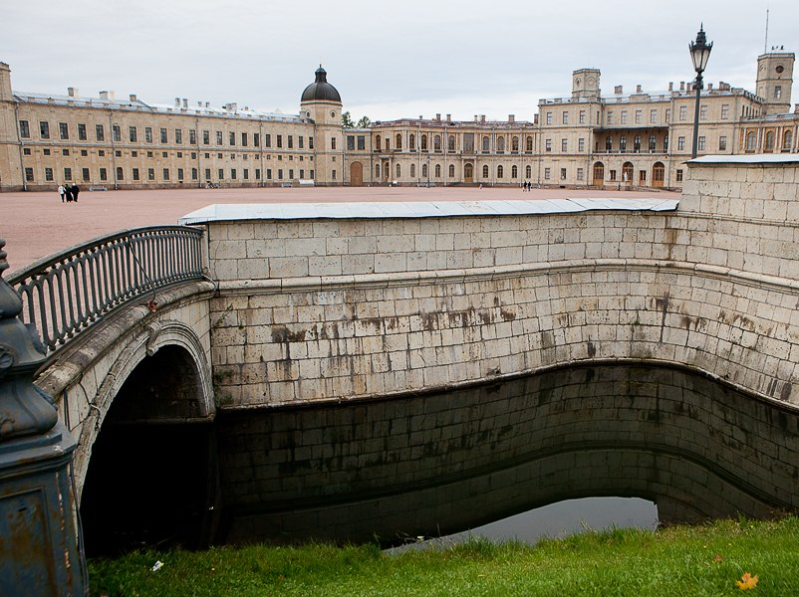
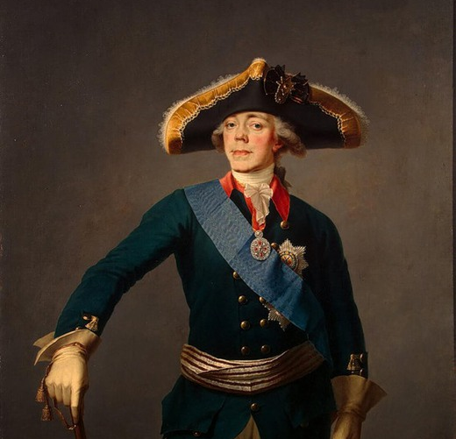
Внутренняя и внешняя политика Павла I

Slide 2
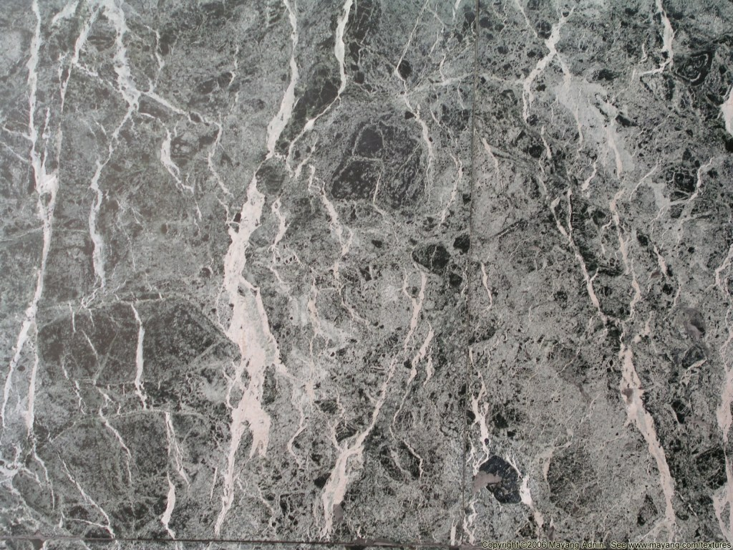
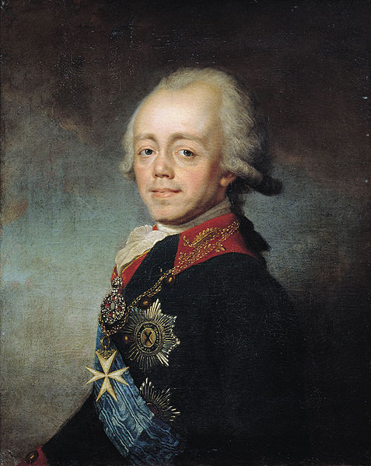
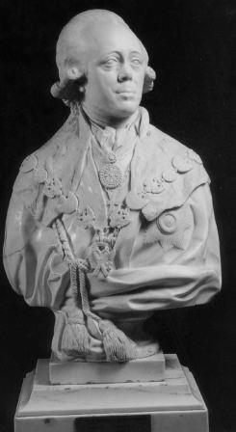
Царствование Павла I [1796–1801]
Павел I Петрович
[1754–1801]
Шубин Ф. И. Бюст Павла I. 1798

Slide 3
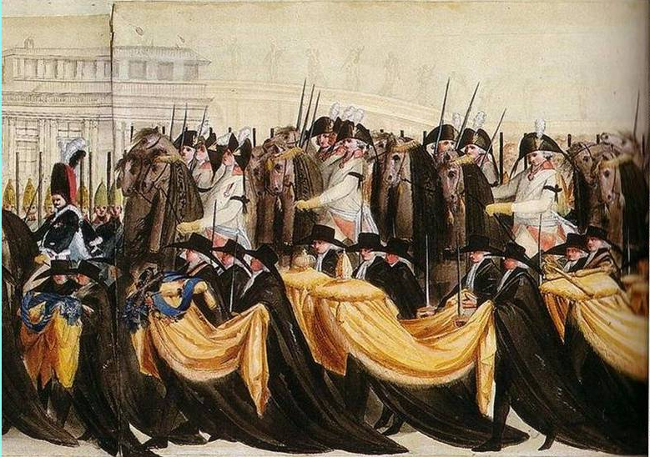
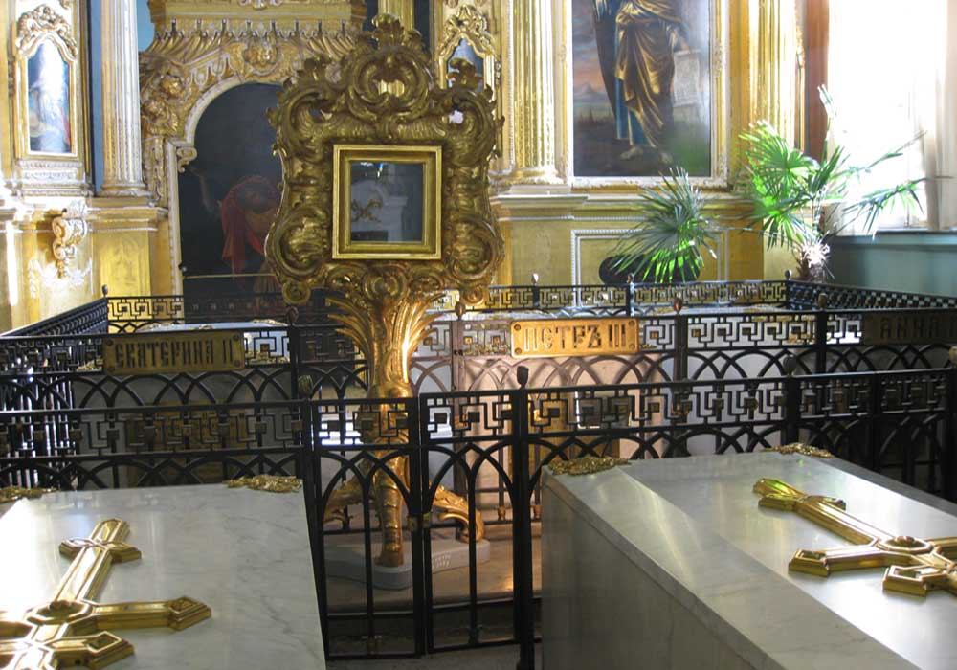
Перезахоронение Петра III
Перезахоронение Петра III в 1796 году. Погребальная процессия
Могила Петра III. СПб., Петропавловский собор

Slide 4
Издание Акта о престолонаследии
1797 г.
Павел I
император
[1796–1801]
АКТ О ПРЕСТОЛОНАСЛЕДИИ – документ, отменивший указ о престолонаследии 1722 г. и определивший порядок престолонаследия в 1797–1917 гг.
Александр I
император
[1801–25]
Николай I
император
[1825–55]
Из Акта о престолонаследии:
«[…] Избираем наследником, по праву естественному, после смерти моей, Павла, сына нашего большегo, Александра, а по нём всё его мужеское поколение. По пресечении ceго мужеского поколения наследство переходит в род второго моего сына, где и следовать тому, что сказано о поколении старшего моего сына, и так далее, если бы более у меня сыновей было; что и есть первородство. По пресечении последнего мужеского поколения сыновей моих наследство остаётся в сем роде, но в женском поколении последне-царствовавшаго, как в ближайшем престолу, дабы избегнуть затруднений при переходе от рода в род, в котором следовать тому же порядку, предпочитая мужеское лицо женскому […]».
Александр II
император
[1855–81]
Александр III
император
[1881–94]
Фрагмент генеалогической таблицы «Династия Романовых»
Николай II
император
[1894–1917]

Slide 5
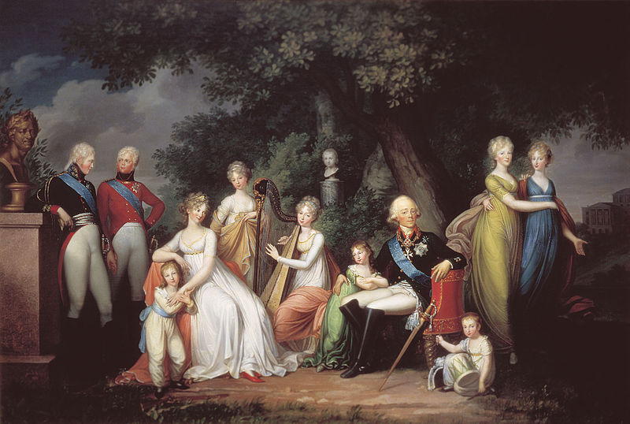
Решение проблемы престолонаследия
Кюгельген Г. Портрет Павла I с семьёй. 1800

Slide 6
Издание Манифеста «о трёхдневной барщине»
1797 г.
МАНИФЕСТ «О ТРЁХДНЕВНОЙ БАРЩИНЕ» – документ, положивший начало процессу раскрепощения крестьян
Из Манифеста «о трёхдневной барщине»:
[…] Объявляем всем НАШИМ верным подданным.
Закон Божий в десятословии НАМ преподанный научает НАС седьмой день посвящать ему; почему […] почитаем долгом НАШИМ пред Творцом и всех благ подателем подтвердить во всей Империи НАШЕЙ о точном и непременном сего закона исполнении, повелевая всем и каждому наблюдать, дабы никто и ни под каким видом не дерзал в воскресные дни принуждать крестьян к работам, тем более что для сельских издельев остающиеся в неделе шесть дней по равному числу оных в обще разделяемые, как для крестьян собственно, так и для работ их в пользу помещиков следующих, при добром распоряжении достаточны будут на удовлетворение всяким хозяйственным надобностям […].
Боровиковский В. Л. Портрет Павла I. 1799–1800

Slide 7
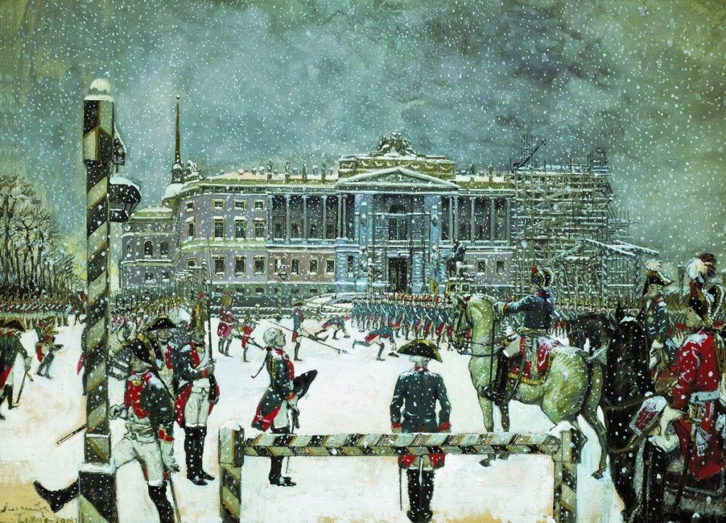
Регламентация повседневной жизни в период правления Павле I
Бенуа А. Н. Парад в царствование Павла I. 1907

Slide 8
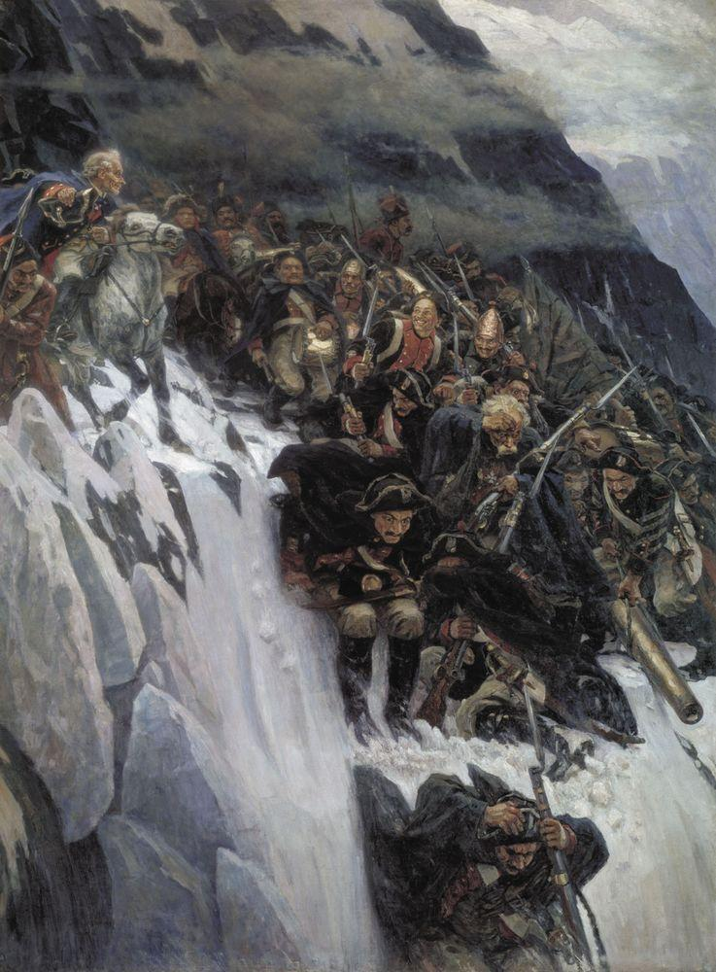
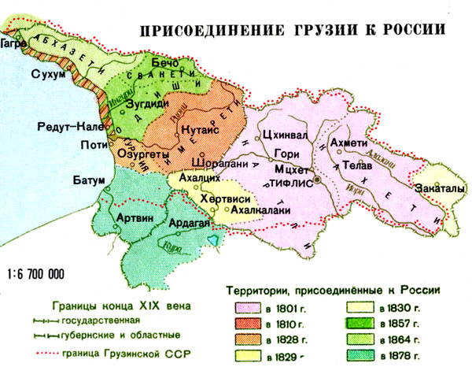
Внешняя политика Павла I
Основные события:
– западное направление:
1799 г. – Итальянский поход А. В. Суворова;
1799 г. – Швейцарский поход А. В. Суворова;
– южное направление:
1801 г. – вхождение Восточной Грузии в состав России
Суриков В. И. Переход Суворова через Альпы в 1799 году. 1899

Slide 9
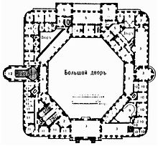
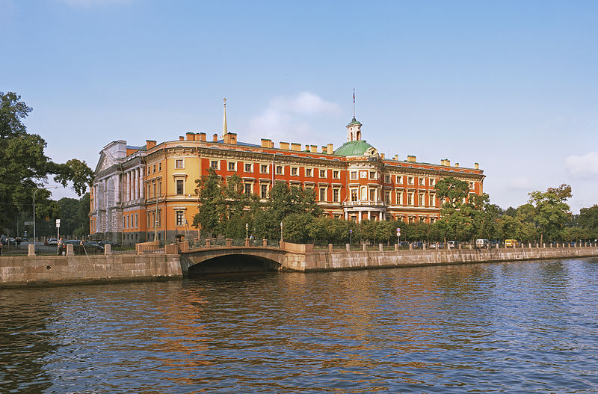
Строительство Михайловского (Инженерного) замка
Баженов В. И., Бренна В. Михайловский замок. Санкт-Петербург, 1797–1801

Slide 10
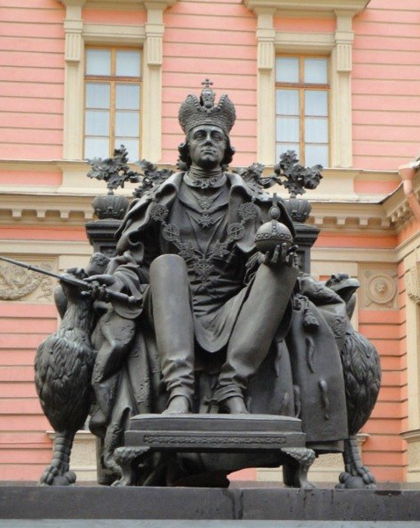
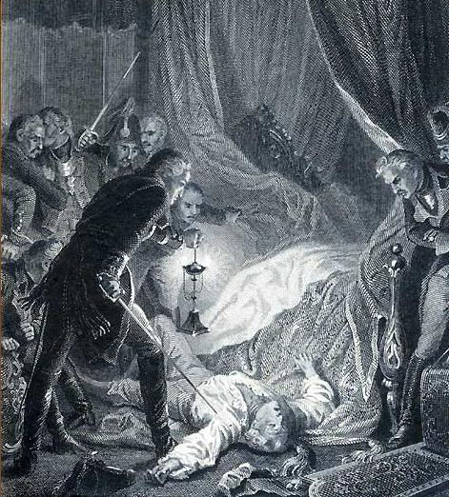
Убийство Павла I
Горевой В. Э. Памятник Павлу I. Санкт-Петербург, 2003
Убийство императора Павла I. Гравюра. 1880-е.

